Slide 1


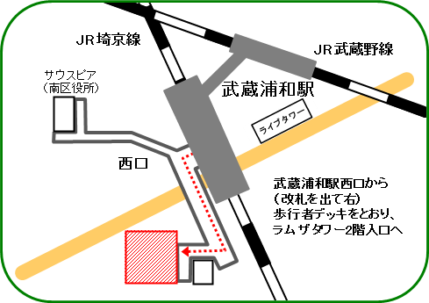
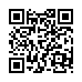
彩の国
参加
無料
埼玉県
埼玉県のマスコット
「コバトン」
埼玉県企業人材サポートデスクさいたま主催
企業説明会・個別相談会
主に水曜日開催
参加企業募集のお知らせ
就職支援セミナーの参加者を対象に、セミナーに引き続いて実施します。
会社概要、募集職種等の企業説明の後に希望者がいた場合は個別相談会を行います。
●運営は埼玉県が行います。
●企業紹介シート、ホームページ、当施設内、当施設主催のセミナー等で広く紹介すること
ができます。
●オンラインでの配信もありますので、遠隔地にお住まいの方との面談や企業ＰＲもできます。
●開催は主に水曜日午後です。
対象企業
・就業場所が埼玉県内にある企業
（正社員・パートの別は問いません。）
対 象 者
・埼玉県内での就職を希望される方
会 場
・埼玉しごとセンター セミナー室
申込方法
・「参加申込書」をメールでお送りください。
※メールをお使いいただけない方は、
FAXでお送りください。
埼玉県さいたま市南区沼影1-10-1 ラムザタワー3F
JR埼京線・武蔵野線「武蔵浦和駅」西口から徒歩3分
〔お問合せ〕
埼玉県企業人材サポートデスクさいたま
受付時間
月~金 9:00～17:00
TEL 048-826-5533 FAX 048-864-9830
ホームページ
https://hwus.jp/company/

Slide 2
埼玉県企業人材サポートデスクさいたま主催
「企業説明会・個別相談会」 参加申込書
申込日： 年 月 日
会社名
住 所
担当者名 |  |  | 部署名
電話 |  |  | メール
募集職種 | 職種名① | ﾊﾛｰﾜｰｸ求人番号（あれば記入） |  |  |  | 採用人数
 | 職種名② | ﾊﾛｰﾜｰｸ求人番号（あれば記入） |  |  |  | 採用人数
 | 職種名③ | ﾊﾛｰﾜｰｸ求人番号（あれば記入） |  |  |  | 採用人数
備 考
ハローワーク求人番号について
●ハローワークに求人登録している場合は、求人番号をご記入ください。求人番号を 参考に
「企業紹介シート」を作成します。
●求人番号は、本説明会参加者が応募可能なものをご記入ください。
●ハローワークへ求人申し込み中の場合は、求人番号は空欄で構いません。
お申込み a3960-25@pref.saitama.lg.jp
埼玉県企業人材サポートデスクさいたま（埼玉しごとセンター内）

